Slide 1
ΔΙΗΜΕΡΙΔΑ ΔΙΑΧΥΣΗΣ ΚΑΙ ΑΝΤΑΛΛΑΓΗΣ ΔΙΔΑΚΤΙΚΩΝ ΠΡΑΚΤΙΚΩΝ
Σχεδιασμός και Υλοποίηση Συστήματος
Ασφαλείας με χρήση micro:bit
Μια καλή πρακτική διδασκαλίας στο πλαίσιο του Προγράμματος Σπουδών Τεχνολογίας Γυμνασίου (ΙΕΠ)
Παρασκευή Δαλάπα
ΠΕ84 Ηλεκτρονικών Μηχανικών
1ο Γυμνάσιο Σύρου – Πειραματικό

Slide 2
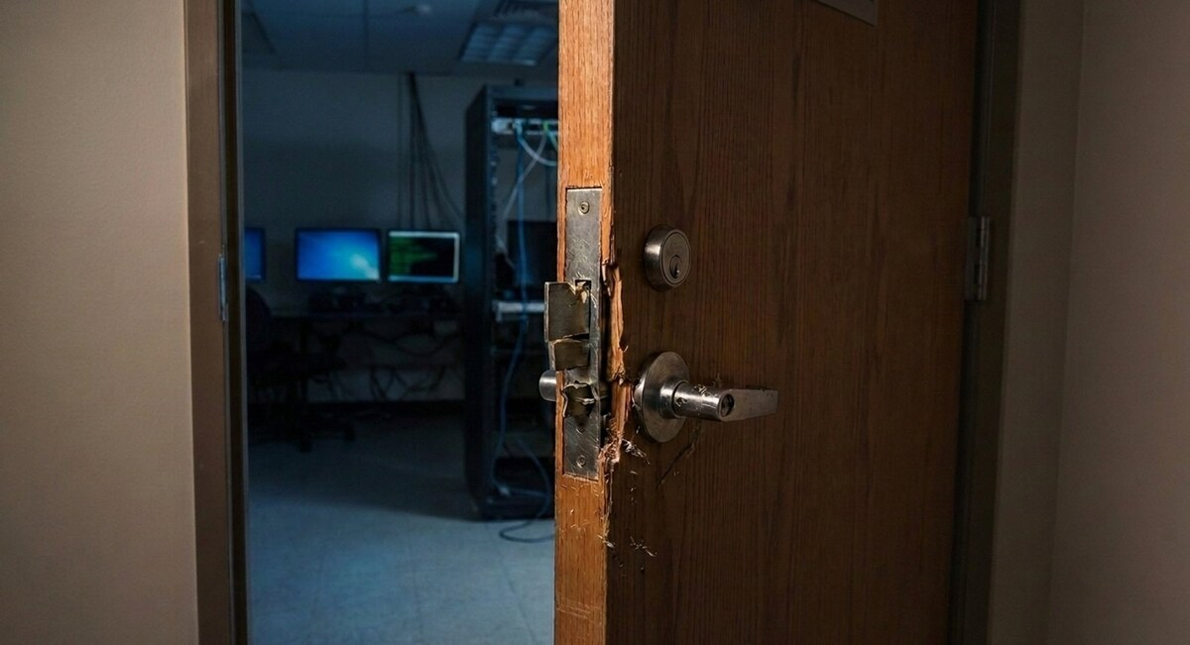
Η ΑΦΕΤΗΡΊΑ
Ένα Αυθεντικό Πρόβλημα
«Η κλειδαριά του εργαστηρίου πληροφορικής έχει χαλάσει.
Πώς μπορούμε να προστατεύσουμε τον εξοπλισμό;»
Οι μαθητές/-τριες αναγνώρισαν αμέσως το πρόβλημα ως δικό τους — το εργαστήριο πληροφορικής το χρησιμοποιούν οι ίδιοι κάθε εβδομάδα.
1ο Γυμνάσιο Σύρου – Πειραματικό · Τεχνολογία Β΄ Γυμνασίου
2

Slide 3




ΘΕΩΡΗΤΙΚΌ ΥΠΌΒΑΘΡΟ
Πώς Οργανώθηκε η Μάθηση
Διερευνητική Μάθηση
Ομαδοσυνεργατική Μάθηση
Κύκλος Σχεδιασμού Μηχανικής
Διαμορφωτική Αξιολόγηση
Οι μαθητές/-τριες οδηγούνται σε γνώση μέσα από ερωτήματα, όχι έτοιμες απαντήσεις.
Η γνώση οικοδομείται μέσα από αλληλεπίδραση και κατανομή ρόλων στην ομάδα.
Δομημένη, επαναληπτική διαδικασία: σχεδιασμός, δοκιμή, αναθεώρηση.
Η αξιολόγηση συμβαίνει σε όλη τη διαδικασία, όχι μόνο στο τέλος.
Έθεσαν οι ίδιοι το ερώτημα «πώς θα το ανιχνεύσουμε;» πριν δοθεί καμία απάντηση.
Καμία ομάδα δεν ολοκλήρωσε το σύστημα χωρίς να συνεργαστεί με την άλλη.
Η πρώτη λύση δεν επαρκούσε — αυτό οδήγησε στον ανασχεδιασμό με καθρέφτες.
Η εκπαιδευτικός παρενέβη μόνο όταν οι μαθητές/-τριες κόλλησαν στη λογική if–else.
1ο Γυμνάσιο Σύρου – Πειραματικό · Τεχνολογία Β΄ Γυμνασίου
3

Slide 4





ΜΕΘΟΔΟΛΟΓΙΚΉ ΠΡΟΣΈΓΓΙΣΗ
Ο Κύκλος Σχεδιασμού της Μηχανικής
Η διδασκαλία οργανώθηκε στα πέντε στάδια, όπως προτείνεται στο Πρόγραμμα Σπουδών Τεχνολογίας.
Προσδιορισμός
Προβλήματος
→
Σχεδιασμός
Λύσης
→
Υλοποίηση
→
Δοκιμή &
Ανασχεδιασμός
→
Επέκταση
5΄
10΄
10΄
10΄
5΄
Στάδια βασισμένα στην ανάλυση του τεχνικού σχεδιασμού της Μηχανικής (ΙΤΥΕ Διόφαντος, 2018) — Οδηγός Εκπαιδευτικού ΠΣ Τεχνολογίας, ΙΕΠ (2022)
1ο Γυμνάσιο Σύρου – Πειραματικό · Τεχνολογία Β΄ Γυμνασίου
4

Slide 5
ΚΑΘΟΔΗΓΟΎΜΕΝΗ ΔΙΕΡΕΎΝΗΣΗ
Η Σκέψη Πριν τη Λύση
Ερωτήματα που έθεσε η εκπαιδευτικός — και απαντήσεις που διαμόρφωσαν οι ίδιοι/ες οι μαθητές/-τριες:
Τι συμβαίνει όταν διακόπτεται η δέσμη laser;
1
Πώς μπορεί ο αισθητήρας να ανιχνεύσει την αλλαγή;
2
Πότε πρέπει να ενεργοποιείται ο συναγερμός;
3
Ποια λογική πρέπει να ακολουθήσει το σύστημα;
4
1ο Γυμνάσιο Σύρου – Πειραματικό · Τεχνολογία Β΄ Γυμνασίου
5

Slide 6

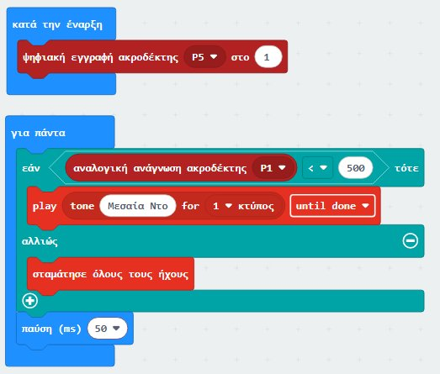


ΤΕΚΜΉΡΙΟ ΣΚΈΨΗΣ
Από τη Σκέψη στον Αλγόριθμο
Λογική συλλογιστική
Οι μαθητές/-τριες μετέφρασαν τη δική τους ιδέα σε σαφή, εκτελέσιμα βήματα.
Λήψη απόφασης
Αποφάσισαν οι ίδιοι/ες πότε το σύστημα πρέπει να ξεχωρίζει κατάσταση κινδύνου από κανονική λειτουργία.
Μετασχηματισμός προβλήματος
Δεν τους δόθηκε έτοιμη λογική — δοκίμασαν τιμές, παρατήρησαν, διόρθωσαν.
Τεκμήριο, όχι μάθημα προγραμματισμού
1ο Γυμνάσιο Σύρου – Πειραματικό · Τεχνολογία Β΄ Γυμνασίου
6

Slide 7
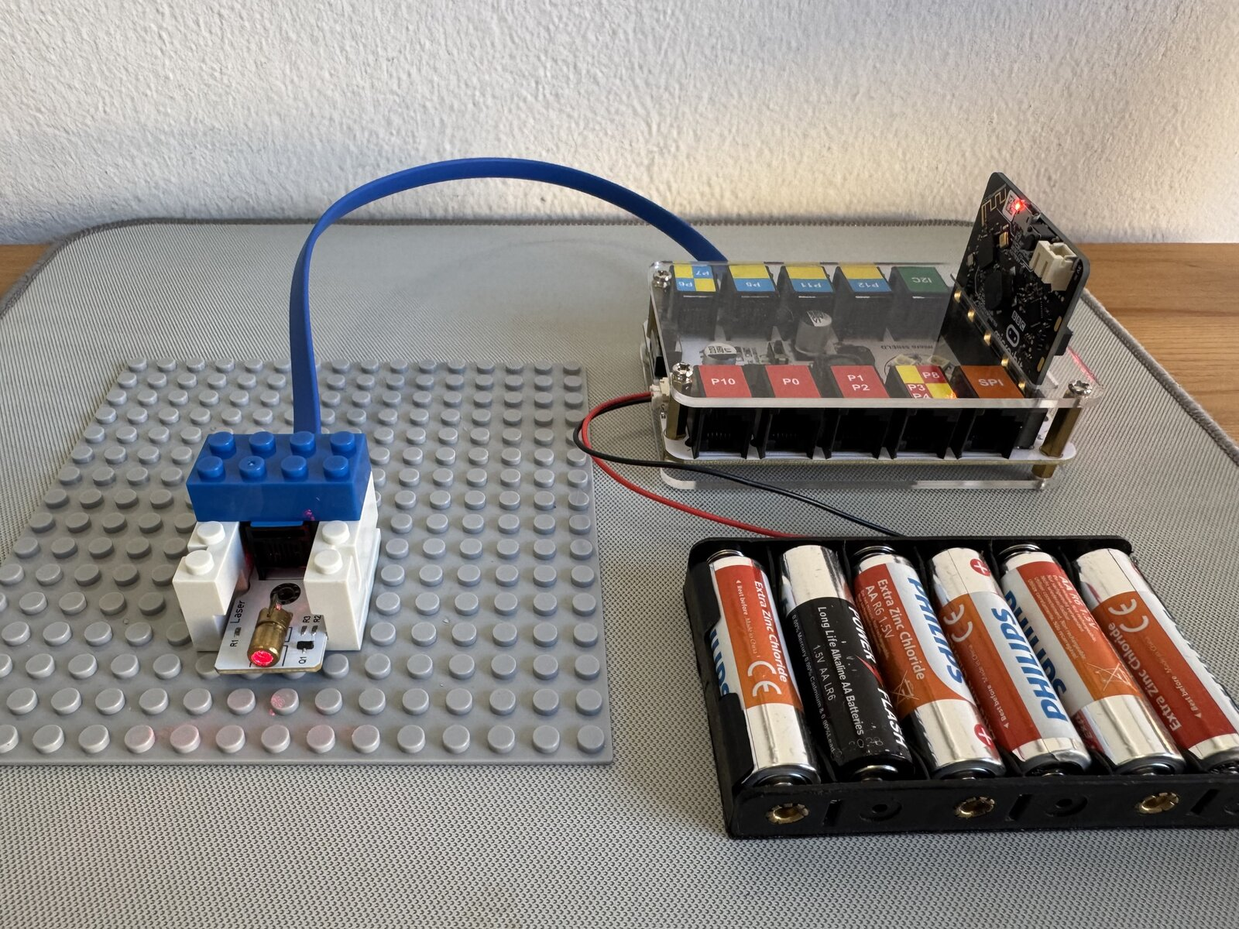
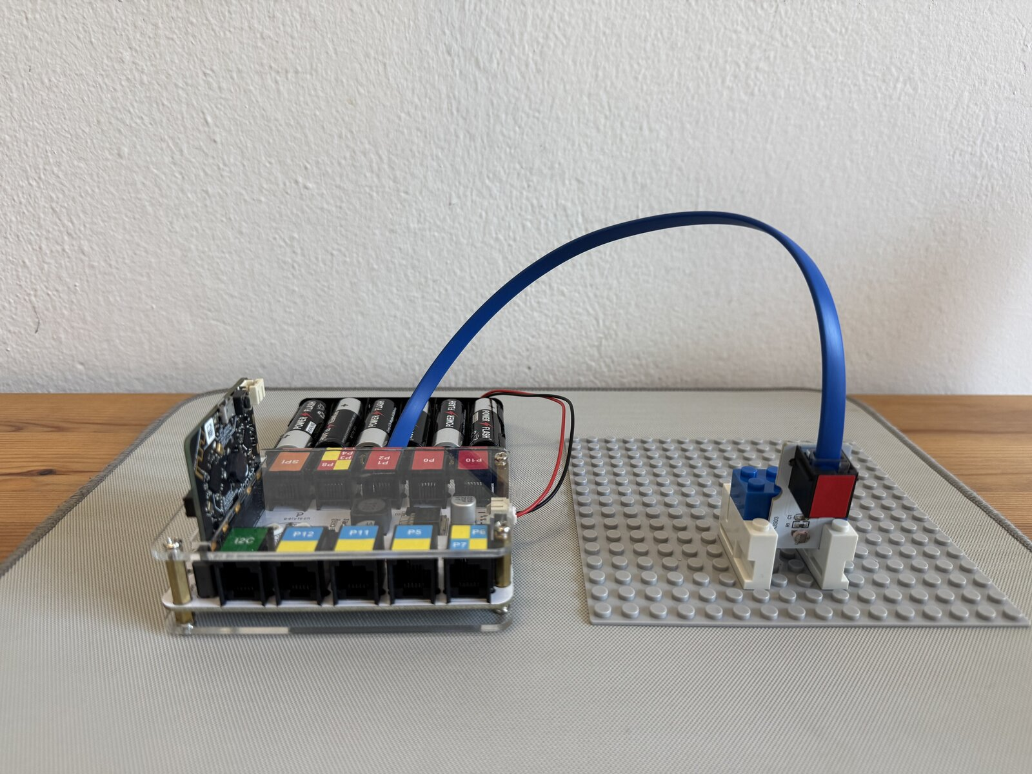
ΣΤΗΝ ΠΡΆΞΗ
Δύο Ομάδες, Δύο Υποσυστήματα
Ομάδα Α — Υποσύστημα Εκπομπής (laser)
Ομάδα Β — Υποσύστημα Ανίχνευσης (LDR)
1ο Γυμνάσιο Σύρου – Πειραματικό · Τεχνολογία Β΄ Γυμνασίου
7

Slide 8
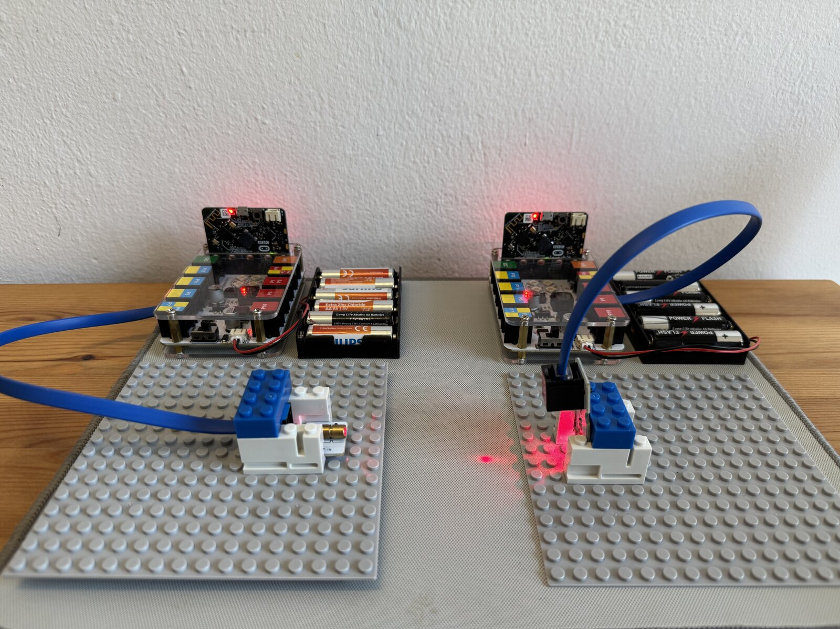
ΣΤΗΝ ΠΡΆΞΗ
Η Ευθυγράμμιση του Συστήματος
Το τελικό σύστημα προέκυψε από τον συντονισμό δύο ομάδων — η ορατή δέσμη laser ανάμεσα στις δύο μονάδες επιβεβαιώνει την επιτυχή ευθυγράμμιση.
1ο Γυμνάσιο Σύρου – Πειραματικό · Τεχνολογία Β΄ Γυμνασίου
8

Slide 9
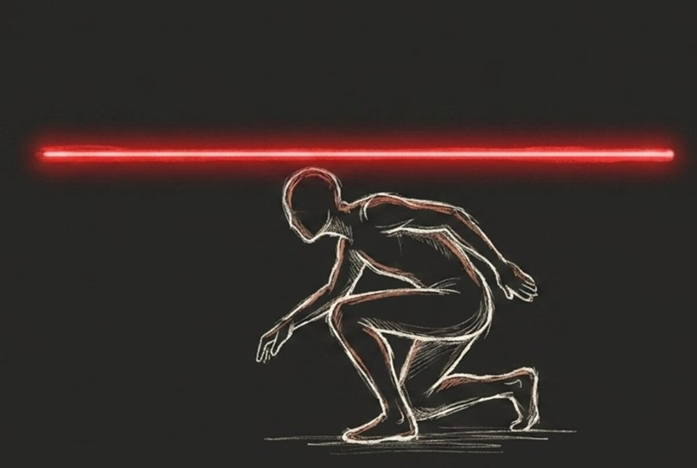
ΤΟ ΚΡΙΣΙΜΟ ΣΗΜΕΙΟ ΜΑΘΗΣΗΣ
«Τι θα συμβεί αν κάποιος περάσει πάνω ή κάτω από τη δέσμη laser;»
Κριτική σκέψη · Αναστοχασμός · Αξιολόγηση λύσης

Slide 10
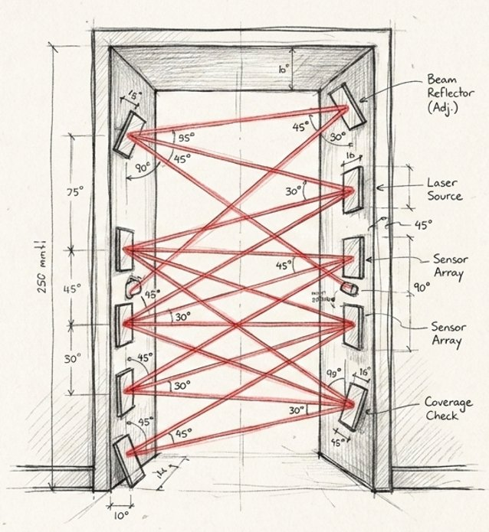
ΑΝΑΣΧΕΔΙΑΣΜΌΣ
Η Λύση Βελτιώνεται
Δοκιμάζοντας να περάσουν με διαφορετικό ύψος και γωνία, οι μαθητές/-τριες διαπίστωσαν ότι η μία δέσμη laser αφήνει κενά σημεία γύρω από την κλειδαριά.
Πρότειναν χρήση καθρεφτών για ζιγκ-ζαγκ διαδρομή της δέσμης — μια λύση μηχανικού σχεδιασμού, όχι έτοιμη απάντηση.
Η μάθηση συνέβη επειδή η πρώτη λύση δεν επαρκούσε.
1ο Γυμνάσιο Σύρου – Πειραματικό · Τεχνολογία Β΄ Γυμνασίου
10

Slide 11






ΤΕΚΜΗΡΊΩΣΗ
Στοιχεία Επιτυχίας
Συμμετοχή
Συνεργασία
Πρωτοβουλία
Και οι 8 μαθητές/-τριες είχαν ενεργό ρόλο σε μία από τις δύο ομάδες — όχι παρατηρητικό ρόλο.
Το σύστημα λειτούργησε μόνο όταν οι δύο ομάδες ευθυγράμμισαν φυσικά τις δύο μονάδες τους.
Η λύση με τους καθρέφτες προτάθηκε από μαθητή/-τρια, όχι από την εκπαιδευτικό.
Αναστοχασμός
Αυτοαξιολόγηση
Ποιότητα συζήτησης
Το ίδιο ερώτημα («τι θα συμβεί αν...») προέκυψε αυθόρμητα σε δύο διαφορετικές ομάδες.
Στο ανώνυμο φύλλο οι μαθητές/-τριες ζήτησαν μεγαλύτερη πολυπλοκότητα, αυτόνομη πειραματική εργασία και συνέχεια του θέματος. Κανείς δεν ζήτησε λιγότερη δυσκολία.
Η συζήτηση στη φάση δοκιμής κράτησε περισσότερο από την υλοποίηση — ένδειξη ουσιαστικής εμπλοκής.
1ο Γυμνάσιο Σύρου – Πειραματικό · Τεχνολογία Β΄ Γυμνασίου
11

Slide 12
ΜΑΘΗΣΙΑΚΆ ΑΠΟΤΕΛΈΣΜΑΤΑ
Δεξιότητες που Παραμένουν
Η αξία της πρακτικής δεν είναι το σύστημα ασφαλείας — είναι αυτές οι δεξιότητες.
Συνεργασία
Επίλυση προβλήματος
Δημιουργικότητα
Κριτική σκέψη
δύο ομάδες, ένα σύστημα
από χαλασμένη κλειδαριά σε λύση
η ιδέα των καθρεφτών
το ερώτημα για το κενό σημείο
Υπολογιστική σκέψη
Επικοινωνία
Υπευθυνότητα
Αναστοχασμός
η λογική if–else
συντονισμός των δύο ομάδων
κάθε ομάδα, ένα υποσύστημα
αναγνώριση του περιορισμού
1ο Γυμνάσιο Σύρου – Πειραματικό · Τεχνολογία Β΄ Γυμνασίου
12

Slide 13





ΔΙΑΘΕΜΑΤΙΚΉ ΜΕΤΑΦΕΡΣΙΜΌΤΗΤΑ
Γιατί Είναι Καλή Πρακτική
Το μοτίβο «αυθεντικό πρόβλημα → διερεύνηση → λύση → αναστοχασμός» εφαρμόζεται σε κάθε γνωστικό αντικείμενο.
Γλώσσα/Λογοτεχνία
Μαθηματικά
Φυσικές Επιστήμες
Κοινωνικές Επιστήμες
Καλλιτεχνικά
Οι μαθητές ξαναγράφουν ένα κείμενο αφού διαβάσουν κριτικές των συμμαθητών τους — ο πρώτος τρόπος έκφρασης σπάνια είναι ο καλύτερος.
Μια λύση που φαίνεται σωστή αλλά αποτυγχάνει στην επαλήθευση γίνεται αφορμή για βαθύτερη κατανόηση της έννοιας.
Ένα πείραμα που δεν επιβεβαιώνει την αρχική υπόθεση δεν είναι αποτυχία — είναι η αρχή της πραγματικής διερεύνησης.
Η ανάλυση ενός ιστορικού γεγονότος από δύο αντίθετες οπτικές οδηγεί σε πιο σύνθετη και κριτική κατανόηση.
Η πρώτη σκιαγράφηση ενός έργου είναι σκόπιμα ατελής — η βελτίωση είναι μέρος της δημιουργικής διαδικασίας.
1ο Γυμνάσιο Σύρου – Πειραματικό · Τεχνολογία Β΄ Γυμνασίου
13

Slide 14
Η επιτυχία της παρέμβασης δεν ήταν το σύστημα ασφαλείας.
Μετρήθηκε από τον ενθουσιασμό, τη συμμετοχή,
τη συνεργασία και τον αναστοχασμό
όλων των μαθητών/-τριών σε όλη τη διαδικασία μάθησης.
Παρασκευή Δαλάπα · ΠΕ84 Ηλεκτρονικών Μηχανικών · 1ο Γυμνάσιο Σύρου – Πειραματικό

Slide 15
Ευχαριστώ για την προσοχή σας
Παρασκευή Δαλάπα · ΠΕ84 Ηλεκτρονικών Μηχανικών · 1ο Γυμνάσιο Σύρου – Πειραματικό

